Slide 1
А.А. АРТЕМЕНКОВ
ЛЕКЦИЯ 2.
СОЦИАЛЬНО-БИОЛОГИЧЕСКИЕ ОСНОВЫ АДАПТАЦИИ ОРГАНИЗМА ЧЕЛОВЕКА К ФИЗИЧЕСКОЙ И УМСТВЕННОЙ ДЕЯТЕЛЬНОСТИ
Череповец - 2024

Slide 2
План лекции
1. Организм человека как единая саморазвивающаяся биологическая система (1.1. Организм и среда обитания; 1.2. Оптимум жизнедеятельности; 1.3. Стадии адаптации; 1.4. Виды адаптации. Цена адаптации; 1.5. Адаптационные резервы организма; 1.6. характеристика резервов организма; 1.7. Оценка адаптационных резервов организма).
2. Физическое развитие человека (2.1. Общая характеристика физического развития; 2.2. Динамика физического развития; 2.3. Методы оценки физического развития;
2.4. Дополнительные методы оценки физического развития; 2.5. Оценка физического развития индивида и коллектива).
3. Двигательная активность и ее влияние на устойчивость, и адаптационные возможности человека к умственным и физическим нагрузкам при различных воздействиях внешней среды (3.1.Общая польза физической активности; 3.2. Общее понятие о здоровье; 3.3. Группы здоровья и группы занятий физическими упражнениями; 3.4. Факторы риска развития заболеваний; 3.5. Качество жизни населения).
4. Психофизиологическая характеристика интеллектуальной деятельности и учебного труда студентов (4.1. Психофизиологическая характеристика учебной деятельности студентов; 4.2. Умственное утомление и усталость).
5. Общие закономерности и динамика работоспособности студентов в учебном году и основные факторы ее определяющие (5.1. Общее понятие о работоспособности; 5.2. Типология и динамика работоспособности; 5.3. Умственная работоспособность в дневном, недельном и годовом циклах занятий; 5.4. Графики работоспособности; 5.5. Активный отдых).
6. Приложения.

Slide 3
1. Организм и среда обитания
Жизнедеятельность человека неразрывно связана со средой обитания. В природе существует комплекс взаимоотношений «человек – среда обитания».
Жизнедеятельность – это повседневная деятельность человека, включая отдых.
Среда обитания – это окружающая человека среда, обусловленная действием на него различных факторов (физических, химических, биологических, социальных и др.), способных оказать на него прямое или косвенное влияние.
В системе «человек – среда обитания» осуществляется непрерывный обмен веществом и энергией, а также информацией.
Формы трудовой деятельности человека:
Физический труд характеризуется нагрузкой на опорно-двигательный аппарат, функциональные системы организма (сердечно-сосудистую, дыхательную, нервную и др.).
Умственный труд связан, прежде всего, с приемом и переработкой информации и требует напряжения анализаторов внимания, памяти, мышления.
Свойства организма человека:
Адаптация – это процесс приспособления организма к меняющимся условия среды обитания (общеприродным, производственным и социальным).
Адаптивность – является одним из основных свойств живых организмов в процессе которой происходит перестройка параметров внутренней среды организма.
Толерантность – это способность организма переносить неблагоприятные воздействия факторов внешней среды, физических и умственных нагрузок.
Гомеостаз – способность организма поддерживать работу многих систем органов, которые обеспечивают саморегуляцию жизненно важных процессов, взаимосвязь с окружающей средой.
Компенсаторно-приспособительные механизмы направлены на устранение и ослабление функциональных сдвигов в организме, вызванных различными факторами среды.

Slide 4
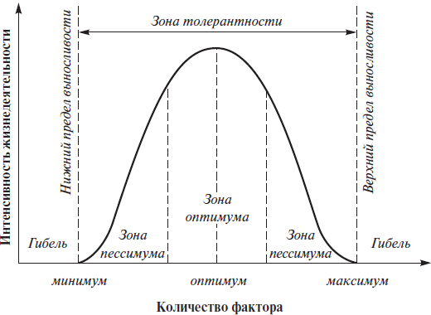
Оптимум жизнедеятельности

Slide 5
Стадии адаптации
В динамике адаптационных изменений к физическим и умственным нагрузкам можно выделить четыре стадии: физиологического напряжения, адаптированности, дезадаптации и реадаптации.
Стадия физиологического напряжения – характеризуется преобладанием процессов возбуждения в коре больших полушарий головного мозга и распространением их на подкорковые структуры, двигательные и вегетативные центры, возрастанием функции коры надпочечников, увеличением уровня обмена веществ. На этой стадии происходит увеличение числа активных моторных единиц, увеличение скорости и силы сокращения мышц, рост в мышцах гликогена, АТФ, креатинфосфата. Спортивная работоспособность в этой стадии неустойчива.
Стадия адаптированности – характеризуется установлением определенного уровня функционирования органов и систем для поддержания гомеостаза в конкретных условиях деятельности. Умственная и физическая работоспособность в таких условиях достаточно стабильна и даже повышается.
Стадия дезадаптации – организма развивается в результате перенапряжения адаптационных механизмов. На этой стадии отсутствуют признаки активации нервной и эндокринной систем и имеет место снижение функциональной устойчивости организма. Стадия реадаптации – возникает после длительного перерыва в тренировках и характеризуется приобретением некоторых новых свойств и качеств организма.

Slide 6
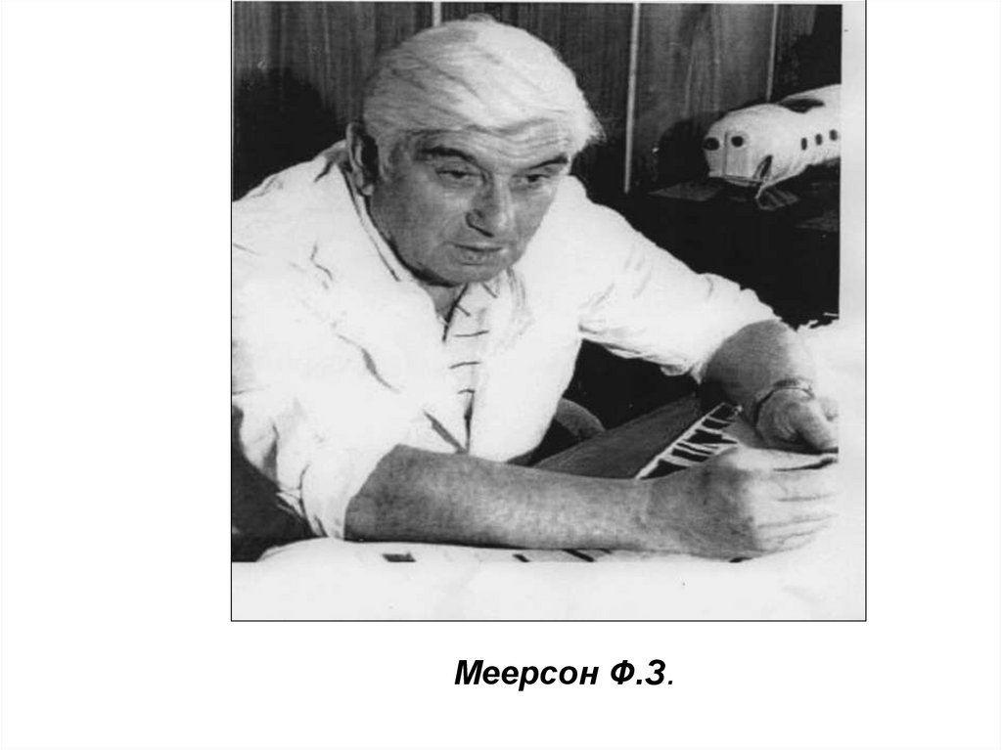
Феликс Залманович Меерсон – основоположник учения об адаптации в России

Slide 7
Виды адаптации. Цена адаптации
Ф.З. Меерсон выделяет два вида адаптации – срочную и долговременную. Срочная адаптация возникает непосредственно сразу после начала действия раздражителя и реализуется на основе готовых физиологических механизмов.
Долговременная адаптация возникает постепенно, в результате длительного и многократного действия на организм различных факторов среды. Обмен веществ при этом перестраивается на более экономный уровень расходывания энергии в состоянии покоя и повышенной мощности метаболизма в условиях физической нагрузки.
Устойчивая, долговременная адаптация к физическим нагрузкам имеет свою структурную и функциональную цену.
Цена адаптации может проявляться в двух формах:
а) в прямом изнашивании функциональной системы на которую при адаптации приходится основная нагрузка;
б) в явлениях отрицательной перекрестной адаптации т.е. в нарушении других функциональных систем, не связанных с определенной нагрузкой.

Slide 8
Адаптационные резервы организма
Адаптационные резервы представляют собой возможности клеток, тканей, органов, систем органов и целого организма противостоять различным воздействиям, минимизируя влияния на организм и обеспечивая должный уровень его функционирования.
Резервы организма
Морфологические
Функциональные
Биохимические
Психологические
Физиологические

Slide 9
Характеристика резервов организма
Морфологические (структурные) резервы характеризуются особенностями строения клеток, тканей, органов и систем органов. Например, развитие прочности костной и мышечной тканей под влиянием физических упражнений.
Функциональные резервы представляют собой возможности изменения функциональной активности для достижения адаптации к физическим и умственным нагрузкам.
Биохимические резервы характеризуются возможностью увеличения скорости протекания биохимических реакций, связанных с интенсивностью энергетического и пластического обменов. Они определяются мощностью основных энергетических систем организма – анаэробная фосфагенная (алактатная) и лактацидная (гликолитическая) и аэробная (кислородная).
Физиологические резервы представляют собой возможности органов и систем органов изменять свою функциональную активность для достижения оптимального уровня функционирования организма.
Психологические резервы могут быть представлены как возможности изменения психики человека (восприятия, внимания, памяти, мышления, эмоций и др.) в связи с деятельностью.

Slide 10
Оценка адаптационных резервов организма
Охарактеризовать адаптационные резервы организма можно с помощью расчета адаптационного потенциала (АП).
Для расчета адаптационного потенциала сердечно-сосудистой системы регистрируются следующие показатели: возраст, масса тела, частота пульса, артериальное давление.
Расчет производится по формуле:
АП = (0,011⋅ ЧСС + 0,014 ⋅ АДс + 0,008 ⋅ АДд + 0,014 ⋅ возраст + 0,009 ×
× масса тела – 0,009 ⋅ рост) – 0,27,
где АП – адаптационный потенциал; ЧСС – частота сердечных сокращений; АДс – артериальное давление систолическое; АДд – артериальное давление диастолическое.
Степень адаптации определяется в зависимости от величины адаптационного потенциала: удовлетворительная адаптация 2,1 и ниже баллов; напряжение механизмов адаптации – 2,11–3,20 баллов; неудовлетворительная адаптация – 3,21–4,30 баллов; срыв адаптации – 4,30 и более баллов.

Slide 11
2. Общая характеристика физического развития человека
Физическое развитие – это комплекс морфологических и функциональных свойств организма, который определяет запас его физических сил. Данные о физическом развитии детей в онтогенезе позволяют судить о росте и развитии, помогают решать вопросы спортивной ориентации и отбора, регламентировать характер, объем и интенсивность физических нагрузок.
Физическое развитие является интегральным показателем жизнедеятельности человека обеспечивающим адаптивное приспособление к различным условиям среды обитания. Оно отражает общий уровень гигиенических и социально-экономических условий жизни населения.
Физическое развитие характеризуется изменениями трех групп показателей:
Показатели телосложения (длина тела, масса тела, осанка, объемы и формы отдельных частей тела, величина жироотложения и др.), которые характеризуют прежде всего биологические формы, или морфологию, человека.
Показатели (критерии) здоровья, отражающие морфологические и функциональные изменения физиологических систем организма человека. Решающее значение на здоровье человека оказывает функционирование сердечно-сосудистой, дыхательной и центральной нервной систем, органов пищеварения и выделения, механизмов терморегуляции и др.
Показатели развития физических качеств (силы, скоростных способностей, выносливости и др.).

Slide 12
Динамика физического развития
Примерно до 25-летнего возраста (период становления и роста) большинство морфологических показателей увеличивается в размерах и совершенствуются функции организма. Затем до 45–50 лет физическое развитие как бы стабилизировано на определенном уровне. В дальнейшем (после 50 лет), по мере старения, функциональная деятельность организма постепенно ослабевает и ухудшается, могут уменьшаться длина тела, мышечная масса и т.п. В узком смысле слова под физическим развитием понимают антропометрические показатели (рост, вес, окружность-объем грудной клетки, размер стопы и т.п.), или комплекс морфологических и функциональных свойств организма, который определяет запас его физических сил.
Данные о физическом развитии детей в онтогенезе позволяют судить о росте и развитии, помогают решать вопросы спортивной ориентации и отбора, регламентировать характер, объем и интенсивность физических нагрузок. На физическое развитие оказывают влияния условия внешней среды: экологические факторы (климат, рельеф, наличие морей, лесов) и социально-экономические факторы (общественный строй, уровень экономического развития, условия, труда, отдыха, быта, питания).
Обобщающий вывод. Физическое здоровье является собой важным признаком, определяющим уровень здоровья населения. Показатели физического здоровья используются для выявления маркеров ряда заболеваний, контроля за физическим развитием детей и служат важными критериями в оценке эффективности проводимых оздоровительных мероприятий.

Slide 13
Методы оценки физического развития
Основными методами изучения физического развития человека являются: соматоскопия, антропометрия, физиометрия.
Соматоскопия (наружный осмотр) проводится для получения общего впечатления о физическом развитии тела человека (типе строения тела в целом, его пропорциональности, наличия патологических отклонений). Она включает: оценку стадии полового развития, типа телосложения, состояния опорно-двигательного аппарата (определение осанки, формы грудной клетки, ног, стоп, позвоночника), определение степени жироотложения.
Антропометрия дополняет и уточняет данные наружного осмотра, дает возможность точнее определить уровень физического развития обследуемого. При антропометрических исследованиях обычно определяют следующие показатели: длину тела стоя и сидя; вес (массу) тела; диаметры – ширину плеч, ширину таза; окружности – шеи, грудной клетки, плеча, бедра и голени; длину конечностей и их отдельных сегментов.
Физиометрия – это определение функциональных показателей человека. При изучении физического развития измеряют жизненную емкость легких (спирометрия), мышечную силу кисти рук, становую силу (динамометрия).

Slide 14
Дополнительные методы оценки физического развития
Оценка результатов исследования физического развития человека может проводится с помощью трех дополнительных методов: антропометрических стандартов, методов корреляции и индексов.
Метод антропометрических стандартов заключается в сравнении индивидуальных антропометрических величин со стандартами полученными в результате массовых обследований конкретной возрастно-половой группы.
Метод корреляции основан на том, что величины отдельных признаков физического развития взаимосвязаны. Эта связь количественно может быть выражена коэффициентом корреляции (r). Предельное значение его равно + 1. Чем ближе «r» к единице, тем теснее связь между признаками. Если «r» равен 0,4–0,6, то это средняя степень связи, 0,6–0,8 – большая, 0,8–0,9 – очень большая.
Метод индексов – позволяет оценить физическое развитие по соотношению отдельных антропометрических показателей, выраженных в математических формулах. Например, индекс массы тела (ИМТ) расcчитывается по формуле:
ИМТ = Масса тела, кг / Рост, м2

Slide 15
При индивидуальной оценке физического развития широко распространен метод сигмальных отклонений. Сущность этого метода заключается в том, что показатели физического развития индивидуума (длина и масса тела, окружность грудной клетки) сравниваются с данными региональных возрасно-половых стандартов. Разница между антропометрическими показателями ребенка и стандартными значениями (М) выражается в долях (сигмальное отклонение).
Метод процентильных шкал заключается в том, что при изучении величины конкретного антропометрического признака у одной статистической совокупности детей рассчитывают разницу между минимальным и максимальным значением данного признака. Деление полученной величины на 100 дает значение 1 процентиля. Значение 1 процентиля, умноженное на 25, соответствует нижней границе нормы исследуемого антропометрического признака. Значение 1 процентиля, умноженное на 75, является верхней границей нормы исследуемого антропометрического признака.
Обобщающий вывод. Таким образом, морфофункциональное состояние определяется как гармоничное (нормальное), дисгармоничное и резко дисгармоничное.
Оценка физического развития индивида и коллектива

Slide 16
3. Двигательная активность и ее влияние на устойчивость, и адаптационные возможности человека к умственным и физическим нагрузкам при различных воздействиях внешней среды
В процессе эволюционного развития человека складывались условия для значительной мышечной деятельности. Древнему человеку необходимо было добывать пищу, защищаться от врагов, строить убежища т.е. вести активный образ жизни. В процессе таких мышечных усилий совершенствовались и функциональные системы организма.
В настоящее время в связи с развитием промышленности, транспорта, автоматизацией труда на производстве, с ростом уровня жизни населения значительно сократилось мышечные нагрузки. Недостаток физических нагрузок в труде, в быту привел к развитию гиподинамии (уменьшению объема мышечной деятельности).
Недостаточная двигательная активность способствует развитию атрофии и дегенерации скелетных мышц, появлению биохимических изменений в миокарде, снижению систолического и минутного объемов крови, увеличению частоты сердечных сокращений и времени циркуляции крови, расстройству сосудистого тонуса. В системе внешнего дыхания отмечается снижение объема легочной вентиляции. Основной обмен при этом снижается на 5-20 %. Уменьшается активность надпочечников и других функций организма. Снижение мышечных нагрузок приводит к появлению патологических сдвигов на различных уровнях.
Обобщающий вывод. В процессе систематических занятий физическими упражнениями нарастает тренированность организма, повышается неспецифическая резистентность организма. Поэтому физически тренированные люди значительно более устойчивы к гипоксии. Их адаптационные резервы организма достигают такого уровня специализации, что при экстремальных условия в состоянии обеспечить нормальное функционирование организма.

Slide 17
Общая польза физической активности
Физические упражнения используются для повышения работоспособности и закаливания организма, они благоприятно влияют на функции сердечно-сосудистой и дыхательной систем, обеспечивают развитие выносливости, быстроты, силы. Проприоцептивные влияния с мышечного аппарата способствуют оптимальному соотношению возбудительных и тормозных процессов в ЦНС, нормализации работы мозговых структур.
Физические упражнения способны нормализовать уже существующие патологические изменения в организме. Так активная физическая деятельность способствует снижению уровня холестерина в крови, снижая риск развития атеросклероза. Обеспечивая сохранение постоянства внутренней среды организма физические упражнения тем самым обеспечивают хорошее здоровье.
Обобщающий вывод. Таким образом, двигательная активность является физиологической потребностью. Без необходимого объема движений организм не в состоянии приспособиться к различным условиям внешней среды, а значит и вести полноценный образ жизни. Двигательная активность – одно из условий гармоничного развития человека. Вот почему, при недостатке мышечных нагрузок следует использовать оздоровительные системы с включением в них физических нагрузок разной мощности и направленности.

Slide 18
Общая польза физической активности для здоровья заключается в следующем:
- физические упражнения благоприятно влияют на здоровье только при умеренной интенсивности;
- регулярная физическая активность может снизить смертность от сердечно-сосудистых заболеваний на 40 %.
- физическая активность улучшает настроение и способствует снятию стресса;
- физическая активность увеличивает уровень энергии и улучшает работоспособность;
- физическая активность поддерживает соответствующую массу тела;
- физическая активность увеличивает функциональные возможности организма.
- физическая активность благоприятно влияют и на больной организм. Благодаря регулярным занятиям физическими упражнениями можно укрепить свое здоровье.
Обобщающий вывод. Таким образом, физическая активность помогает обрести здоровье, физическое и психическое благополучие, т.е. может совершенно изменить нашу жизнь и сделать человека более жизнерадостным и счастливым.

Slide 19
4. Общее понятие о здоровье
Здоровье человека необходимо рассматривать как общественное богатство не только в социальном, но и в экологическом смысле. Оно является одним из важнейших критериев оценки качества окружающей среды индикатором ее благоприятности для жизнедеятельности человека.
Согласно определению Всемирной организации здравоохранения, здоровье – это состояние полного физического, духовного и социального благополучия, а не только отсутствие болезней и физических дефектов.
По мнению Ю.П. Лисицина здоровье на 50 % зависит от образа жизни, на 20 % от среды обитания, на 20 % от наследственности и на 10 % от медико-санитарной помощи.
Для оценки здоровья населения или определенной группы людей принято использовать определенные группы индикаторов:
- показатели медико-демографических процессов;
- показатели заболеваемости;
- показатели инвалидности;
- показатели физического здоровья.

Slide 20
Группы здоровья и группы занятий физическими упражнениями
  Для комплексной оценки здоровья отдельных пациентов используют пять групп здоровья:
I группа – здоровые;
II группа – здоровые лица, у которых отсутствует какая либо хроническая болезнь но имеются различные функциональные отклонения, снижение резистентности организма, частые острые заболевания и др.;
III группа – больные с длительно текущими (хроническими) заболеваниями при сохраненных функциональных возможностях организма;
IV группа – больные с длительно текущими (хроническими) заболеваниями со снижением функциональных возможностей организма;
V группа – тяжелые больные, нуждающиеся в соблюдении постельного режима.
Групп занятий физическими упражнениями три:
I группа – основная;
II группа – подготовительная;
III группа – специальная.

Slide 21
Факторы риска развития заболеваний
Здоровье населения определяется комплексным воздействием различных факторов.
Факторы, потенциально опасные для здоровья человека, способствующие возникновению заболеваний, называют факторами риска.
В настоящее время принята следующая классификация факторов, определяющих состояние здоровья населения:
- социально-экономические (образ жизни, условия труда, жилищные условия, материальное благополучие);
- социально-биологические (возраст, пол, наследственность);
- эколого-климатические (состояние воздуха, воды, почвы);
- медико-организационные (качество, эффективность и доступность медико-социальной помощи).

Slide 22
Качество жизни населения
Здоровье человека в значительной степени определяется качеством жизни. В последнее время для оценки уровня социально-экономического благополучия в обществе стали использовать понятии «качество жизни» как интегральную оценку человеком своего положения в обществе и соотношения этого положения со своими возможностями.
Качество жизни каждого конкретного человека отражает уровень его комфортности в обществе и базируется на следующих компонентах: условиях жизни, образе жизни и удовлетворенности условиями и образом жизни.
Оценка качество жизни человека является интегральной характеристикой его физического, психологического и социального благополучия. Она проводится с помощью социологического опроса населения. Изучение качества жизни связанного со здоровьем используется для объективной оценки состояния больного и дальнейшего планирования его медико-социальной помощи.
Снижение качества жизни основных слоев населения, экологическое неблагополучие среды обитания отрицательно сказывается на состоянии общественного здоровья населения и студенческой молодежи.
Обобщающий вывод. Таким образом, основная задача государства и здравоохранения заключается в разработке профилактических мероприятий по снижению воздействия факторов риска на здоровье человека и улучшения качества жизни.

Slide 23
5. Психофизиологическая характеристика интеллектуальной деятельности студентов
Психофизиологическое состояние студентов определяется различными факторами. К ним относят: среду жизнедеятельности и учебного труда студентов, возраст, пол, состояние здоровья, общую учебную нагрузку, отдых, в том числе активный, мотивацию учения, нервно-психическую устойчивость, утомляемость, личностные качества, способность адаптироваться к социальным условиям обучения в вузе.
Возрасте 17–25 лет происходит становление интеллекта, определяющую роль при этом играет образование. Фактор учения, постоянной умственной работы обусловливает высокий тонус интеллекта студентов, позволяет им эффективно выполнять напряженную учебную деятельность.
В то же время восстановительные процессы у многих студентов проходят неполноценно по причине недостаточного сна, нерегулярного питания, малого пребывания на свежем воздухе, ограниченного использования средств физической культуры и других причин.
В процессе умственного труда основная нагрузка приходится на центральную нервную систему (ЦНС), ее высший отдел – головной мозг, обеспечивающий протекание психических процессов: восприятия, внимания, памяти, мышления, эмоций.
Выявлено отрицательное воздействие на организм длительного пребывания лиц умственного труда сидячей позе, что приводит к нарушению работы сердца и органов дыхания.

Slide 24
Умственное утомление и усталость
Умственная деятельность связанная с эмоциональными факторами и нервно-психическим напряжением изменяет сердечный ритм. Так, если до начала учебной работы у студентов была зафиксирована частота пульса в среднем 70,6 уд./мин, то при выполнении относительно спокойной учебной работы – 77,4 уд./мин. Работа средней степени напряженности повысила пульс до 83,5 уд./мин, а при сильном напряжении до 93,1 уд./мин.
При эмоционально напряженном труде дыхание становится неравномерным. Насыщение крови кислородом может снижаться на 80 %, изменяется морфологический состав крови (повышается количество лейкоцитов, уменьшается свертываемость крови).
В процессе длительной и напряженной учебной деятельности наступает состояние утомления как нормальная реакция организма на выполняемую работу. Объективно она характеризует снижение возможностей организма успешно продолжать ее. Утомлению сопутствует субъективное чувство усталости.
Усталость – психическое явление, переживание, вызванное утомлением.
Основной фактор утомления – сама учебная деятельность.
Появлению утомления способствуют (хронические заболевания, плохое физическое развитие, нерегулярное питание и другие факторы).

Slide 25
Общее понятие о работоспособности
Работоспособность – это способность человека выполнять конкретную деятельность в рамках заданных временных лимитов и параметров эффективности.
В каждый момент работоспособность определяется воздействием разнообразных внешних и внутренних факторов не только по отдельности, но и в их сочетании. Эти факторы специалисты делят на три основные группы:
- физиологические (состояние здоровья, сердечно-сосудистой системы, дыхательной и др.);
- физические (степень и характер освещенности помещения, температура воздуха, уровень шума и др.);
- психического характера (самочувствие, настроение, мотивация и др.).
В определенной мере работоспособность в учебной деятельности зависит от свойств личности, особенностей нервной системы, темперамента.
Обобщающий вывод. Высокая работоспособность обеспечивается только в том случае, если жизненный ритм правильно согласуется со свойственными организму естественными биологическими ритмами его психофизиологических функций.

Slide 26
Типология и динамика работоспособности
«Утренний» тип студентов (жаворонки) наиболее работоспособны с 9 до 14 часов, является наиболее адаптированным к существующему режиму обучения студентов дневного вуза.
Студенты «вечернего» типа (совы) наиболее работоспособны с 18 до 24 часов. Есть еще и третья группа студентов – аритмики, которые занимают промежуточное положение, но ближе к «жаворонкам».
Умственная работоспособность студентов меняется в течение дня, недели, семестра и года в целом. Длительность, глубина и направленность изменений определяются функциональным состоянием организма, особенностями самой работы, ее организацией и другими причинами.
Учебный день студента по уровню работоспособности включает 6 периодов:
- период врабатывания (15–30 мин);
- период устойчивой работоспособности (1,5–3 часа);
- период полной компенсации (первоначальные признаки утомления компенсируются волевым усилием и мотивацией);
- неустойчивая компенсация (нарастание утомления, колебания волевого усилия);
- прогрессивное снижение работоспособности, которое перед окончанием работы может смениться кратковременным ее повышением за счет мобилизации резервов организма (конечный порыв);
- угасание рабочей доминанты.

Slide 27
Умственная работоспособность в недельном и годовом цикле занятий
Динамика умственной работоспособности в недельном учебном цикле характеризуется последовательной сменой периода врабатывания в начале недели, периода высокой работоспособности и периода ее снижения (возможен «конечный порыв»). Составление расписания предусматривает учет подобной динамики.
В семестрах и в целом за учебный год динамика работоспособности такова. Период врабатывания в начале года достигает 3–3,5 недели, затем наступает период устойчивой работоспособности длительностью 2,5 месяца. С началом зачетной сессии в декабре работоспособность снижается, а в период экзаменов снижение кривой работоспособности еще более усиливается. В период зимних каникул работоспособность восстанавливается, а если отдых сопровождался активным использованием средств физической культуры, наблюдается явление сверхвосстановления работоспособности.
Начало второго семестра сопровождается периодом врабатывания в течение 1,5 недели, период высокой работоспособности длится до середины апреля, далее – признаки снижения работоспособности, обусловленные кумулятивным эффектом многих негативных факторов жизнедеятельности, накопленных за год.

Slide 28
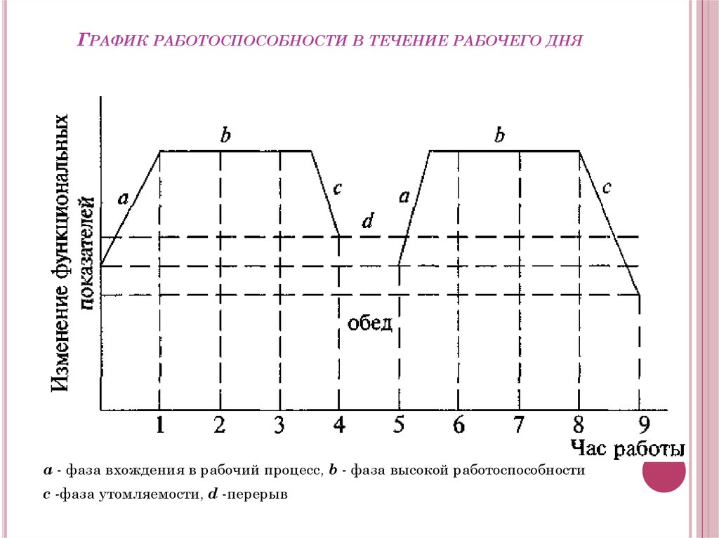
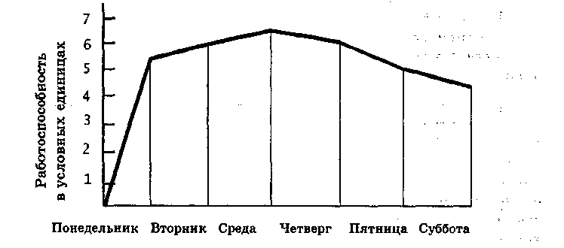
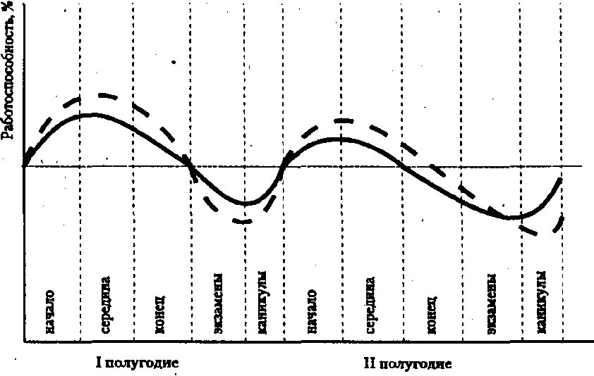
Графики дневной, недельной и годовой работоспособности студентов

Slide 29
Активный отдых студентов
Умственная работоспособность неотделима от общего состояния здоровья, в укреплении которого огромная роль принадлежит физической культуре, поскольку для нормальной деятельности мозга нужно, чтобы к нему поступали импульсы от различных систем организма, массу которого наполовину составляют мышцы.
Принцип активного отдыха стал основой организации отдыха при умственной деятельности, где соответствующим образом организованные движения оказывают высокий эффект в сохранении и повышении умственной работоспособности.
Не менее действенны ежедневные самостоятельные занятия физическими упражнениями. В ходе их выполнения в коре больших полушарий возникает «доминанта движения», которая оказывает благоприятное влияние на состояние мышечной, дыхательной, сердечно-сосудистой систем, активизирует сенсомоторную зону коры головного мозга, поднимает тонус всего организма.
Обобщающий вывод. Таким образом, для повышения умственной работоспособности студентов учебные занятия по физической культуре следует проводить с учетом недельной и внутрисеместровой динамики работоспособности. Кроме того, достаточно эффективными в профилактике утомления являются так называемые малые формы физической культуры – утренняя гимнастика и физкультурная пауза.

Slide 30
Спасибо за внимание!

Slide 31
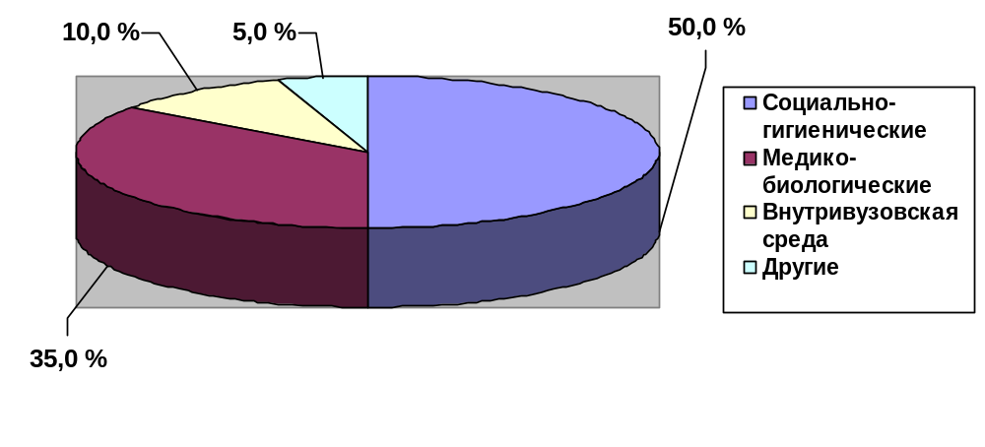
Приложение 1. Удельный вес факторов риска развития дезадаптивных состояний у студентов

Slide 32

Приложение 2. Свидетельство о государственной регистрации программы для ЭВМ

Slide 33
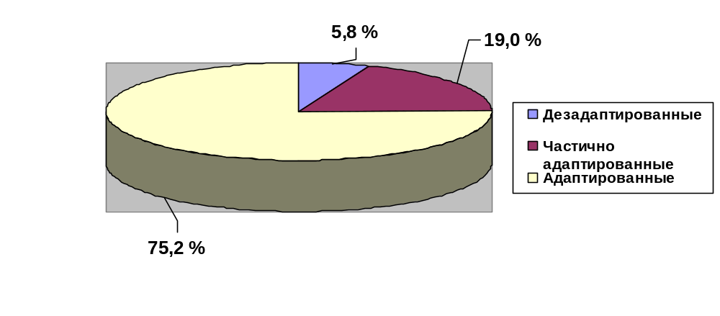
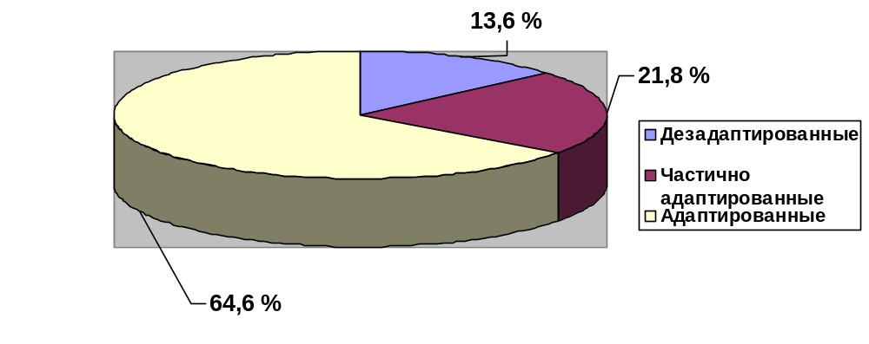
Приложение 3. Распределение юношей (А) и девушек (Б) по степени адаптированности
А)
Б)

Slide 34
Приложение 4. Система мониторинга дезадаптивных состояний у студентов
Этапы и методы исследования | Информационные потоки в системе мониторинга | Исполнители
Санитарно-гигиенический (наблюдение, опрос, эксперимент, анкетирование) | Сбор информации об усло­виях обучения и проживания студентов, их образе жизни. | Врачи, администрация вуза, кураторы
Клинико-физиологический (измерение артериального давления, спирометрия, функциональные пробы) | Сбор информации о функциональном состоянии организма студентов и ее сопоставление с нормой | Медработники, преподаватели физкультуры
Медико-психологический (контрольные упражнения – тесты, функциональные пробы, психологическое тестирование) | Сбор информации о состоя­нии адаптационных резервов и ее сопоставление с нормой | Медработники и психологи вуза, преподаватели физкультуры
Психодиагностический (компьютерное тестирование) | Сбор информации о количестве дезадаптированных лиц | Психологи вуза, кураторы групп
Профилактический и корригирующий (физические и дыхательные упражнения, точечный массаж, оздоровительный бег) | Заполнение дневника самоконтроля. Мониторинговый анализ информации о результатах работы | Студенты (контроль преподавателей и кураторов групп)

Slide 35
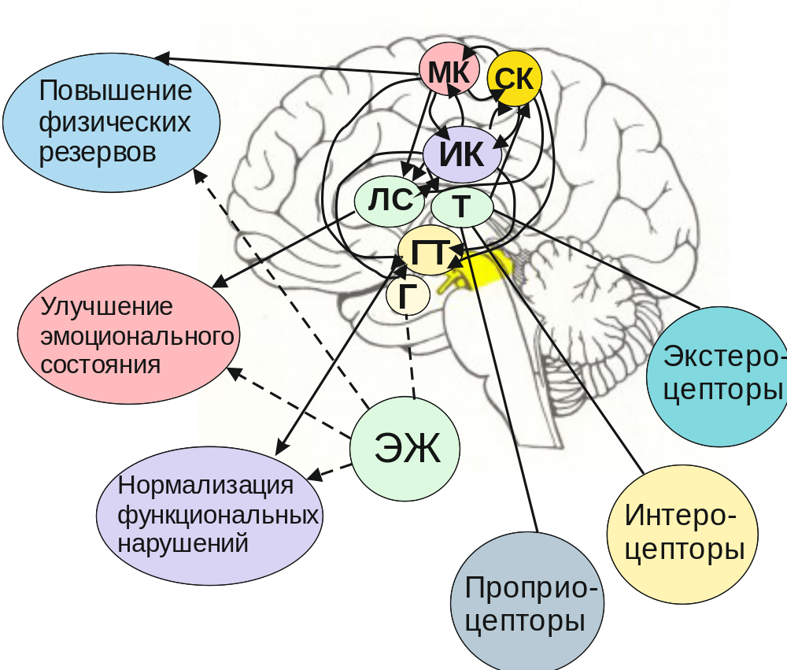
Приложение 5. Схема профилактики учебной дезадаптации
МК – моторная кора; СК – соматосенсорная кора; ИК - интероцептивная кора;
ЛС – лимбическая система; Т - таламус; ГТ - гипоталамус; Г - гипофиз;
ЭЖ – эндокринные железы.

Slide 36
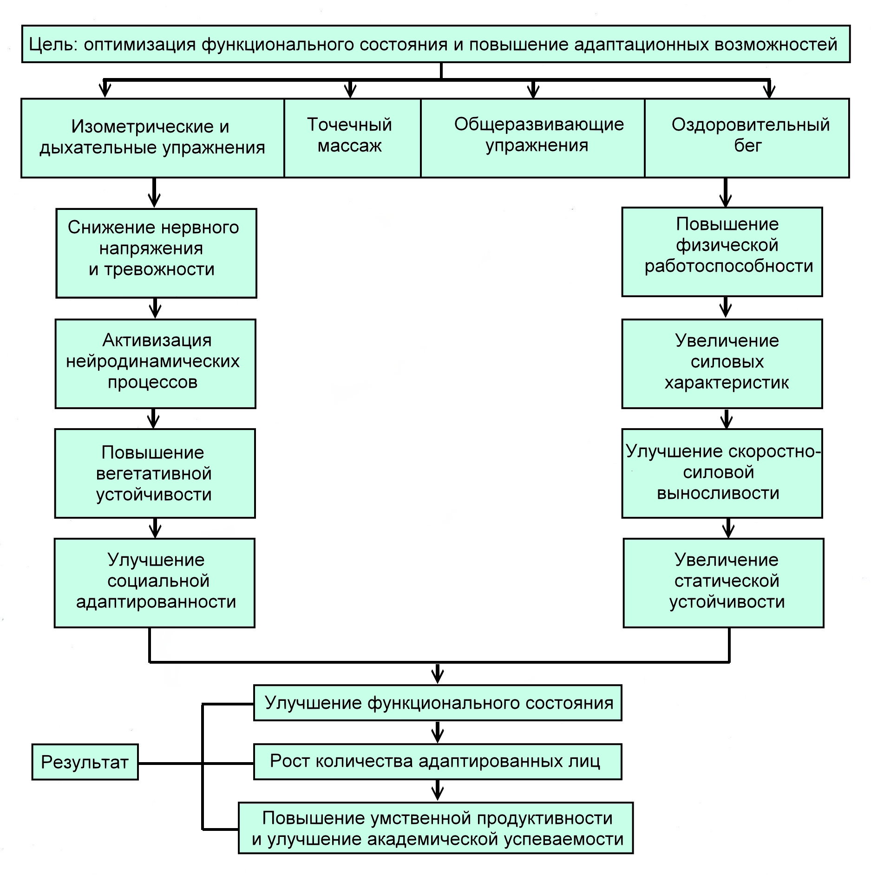
Приложение 6. Концептуальная модель оптимизации функционального состояния студентов

Slide 37
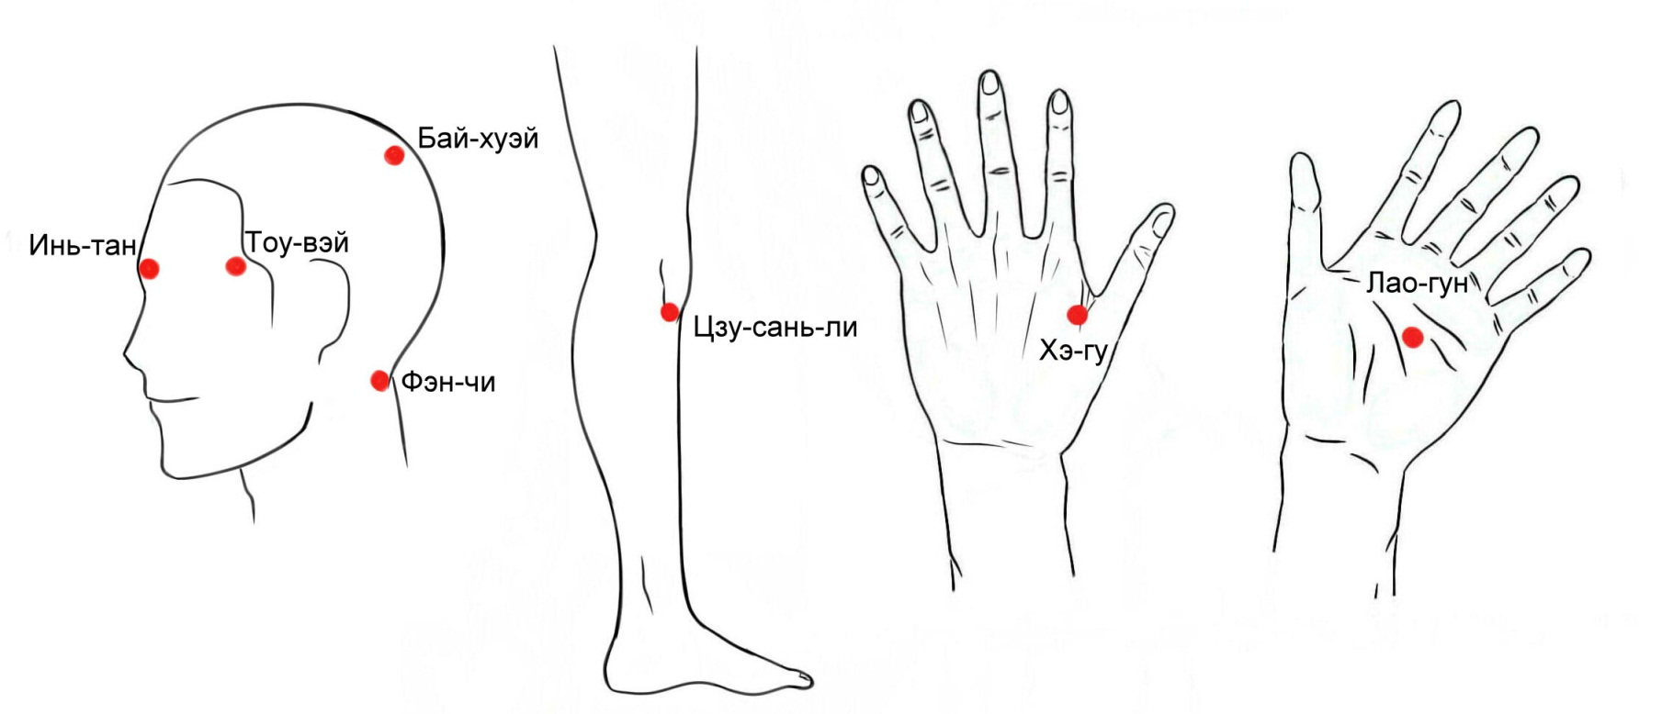
Приложение 7. Биологически активные точки, используемые для оптимизации функционального состояния студентов

Slide 38
Приложение 8. Комплекс упражнений сидя за рабочим столом для активизации различных участков мозга и улучшения психовегетативных функций
Комплекс 2
1. И. п. – сидя; 1 – наклонить голову назад; 2 – и. п.; 3 – наклонить голову вперед; 4 – и. п.; 5 – наклонить голову назад с поворотом налево; 6 – и. п.; 7 – наклонить голову назад с поворотом направо; 8 – и. п. Повторить 2–4 раза. Темп медленный.
2. И. п. – сидя на стуле. Перекаты стоп с пятки на носок. Повторить упражнение 8–10 раз.
3. И. п. – сидя на стуле, руки на столе свободно. Максимально сильное надавливание руками на стол. Расслабить напряженные мышечные группы. Длительность изометрического усилия 2–4 с. Провести 6–8 надавливаний.
4. И. п. – сидя на стуле. 1– сомкните углы лопаток; 2 – разведите углы лопаток. Повторить 4–6 раз.
5. И. п. – сидя на стуле. Сделать глубокий выдох. Задержать дыхание на 1–2 с, а затем начать вдыхать так, чтобы поднималась только грудь. Ребра должны максимально расширяться. Повторить 3–5 раз.

Slide 39
Приложение 9. Комплекс упражнений для улучшения двигательных функций и повышения физической подготовленности
Комплекс 2
1. И. п. – узкая стойка, руки на поясе; 1 – приседание, руки вперед; 2 – и. п. Повторить 20–25 раз.
2. И. п. – стойка, руки вниз; 1 – круговые движения туловищем направо; 2 – то же налево. Повторить 4 раза в каждую сторону.
3. И. п. – стойка на правой ноге, в полуприседе, левая нога назад, книзу. Руки вытянуты вперед для равновесия. Стоять до 60 с. То же левой ногой.
4. Ходьба в приседе – 5–10 м.
5. И. п. – упор стоя согнувшись; 1 – передвижение на прямых руках в упор лежа; 2 – и. п. Повторить 4–6 раз.
6. И. п. – упор стоя на коленях. Опускать и поднимать туловище в плечевых суставах, сгибая руки в локтях. Повторить 12–14 раз.
7. И. п. – упор лежа сзади (ноги согнуты). Пружинистые покачивания вперед-назад. Ладони от пола не отрывать. Повторить12–16 раз.
8. И. п. – упор лежа; 1 – отжимание; 2 – и. п.; 3–4 – то же. Повторить 10–14 раз.
9. И. п. – лежа на спине, руки вниз. Беговое движение ногами. Выполнить в медленном и быстром темпе. Повторить 2–3 раза по 20–30 с.
10. И. п. – лежа на животе, руки вверх. Одновременный подъем рук и ног, прогибая спину. Фиксация принятой позы 30–60 с.

Slide 40
Приложение 10. Дневник самоконтроля за состоянием здоровья студентов
Состояние организма | Число, месяц
Самочувствие: хорошее удовлетворительное плохое
Настроение: хорошее плохое
Двигательная активность: высокая низкая
Сон накануне: крепкий беспокойный
Пульс: повышенный нормальный замедленный
Одышка при физической нагрузке: Присутствует отсутствует
Работоспособность: высокая средняя низкая
Болевые ощущения: присутствуют отсутствуют
Эмоциональный фон: положительный отрицательный
Аппетит: хороший плохой

Slide 41
Продолжение таблицы
Состояние организма | Число, месяц
Утомление: большое среднее малое
Восстановление: полное частичное слабое
Желание заниматься: есть отсутствует
Удовлетворенность от занятий: высокая средняя низкая

